Slide 1

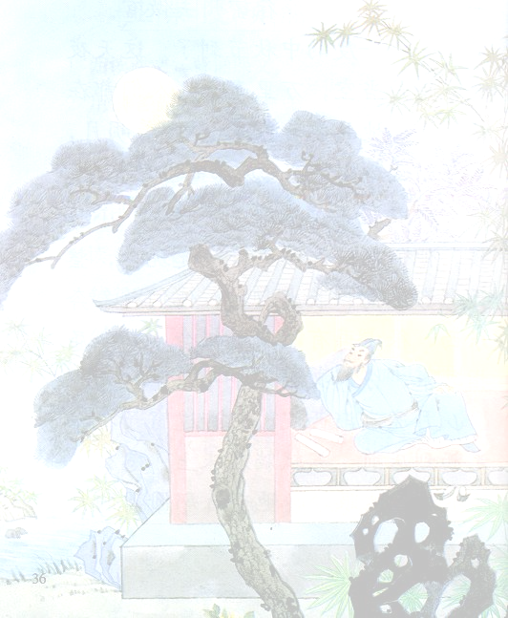
苏教版语文第七册
但愿人长久

Slide 2
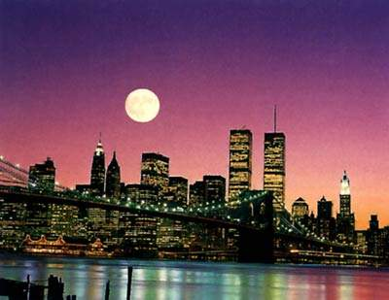
欢 欢 喜 喜

Slide 3
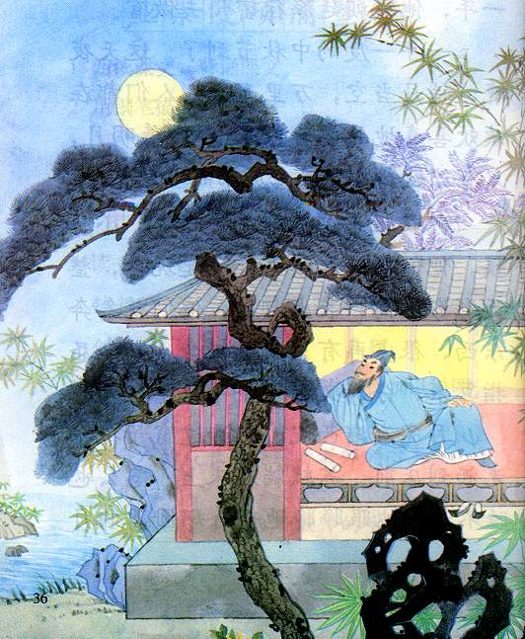
心 绪 不 宁

Slide 4
. . . .
苏轼跟弟弟苏辙手足情深。小时侯，他们俩一起读书，一起玩耍，整天形影不离。长大以后，他们就各奔东西，很少再有见面的机会。如今屈指算来，分别又有七个年头了！
. . . .
. .

Slide 6
埋 怨

Slide 7

无情的月亮啊，你为什么偏偏在别人分离的时候变得这么圆、这么亮呢？……

Slide 8
宽 慰

Slide 9
世上本来就是有悲也有欢、有离也有合的，就像天上的月儿有隐也有现、有圆也有缺一样，哪里会十全十美呢！但愿美好的感情常留人们心间，虽然远隔千里，也能共同拥有这一轮明月！

Slide 10
……
人有悲欢离合，
月有阴晴圆缺，
此事古难全。
但愿人长久，
千里共婵娟！

Slide 11
……
人有悲欢离合，
月有阴晴圆缺，
此事古难全。
但愿人长久，
千里共婵娟！

Slide 12


……
人有悲欢离合，
月有阴晴圆缺，
此事古难全。
但愿人长久，
千里共婵娟！
世上本来就是有悲也有欢、有离也有合的，就像天上的月儿有隐也有现、有圆也有缺一样，哪里会十全十美呢！但愿美好的感情常留人们心间，虽然远隔千里，也能共同拥有这一轮明月！

Slide 13
……
人有悲欢离合，
月有阴晴圆缺，
此事古难全。
但愿人长久，
千里共婵娟！

Slide 14
但愿美好的感情常留人们心间，虽然远隔千里，也能共同拥有这一轮明月！

Slide 15
……
人有悲欢离合，
月有阴晴圆缺，
此事古难全。
但愿人长久，
千里共婵娟！

Slide 16
水调歌头  苏轼 
丙辰中秋，欢饮达旦大醉，作此篇，兼怀子由。
明月几时有？把酒问青天。不知天上宫阙，今夕是何年？我欲乘风归去，又恐琼楼玉宇，高处不胜寒。起舞弄清影，何似在人间？
转朱阁，低绮户，照无眠。不应有恨，何事长向别时圆？人有悲欢离合，月有阴晴圆缺，此事古难全。但愿人长久，千里共婵娟。

Slide 17
结 束

